Slide 1

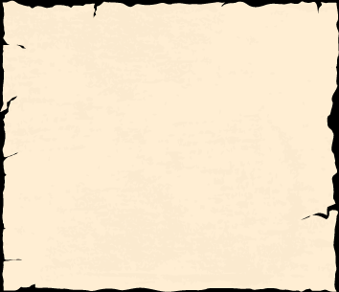
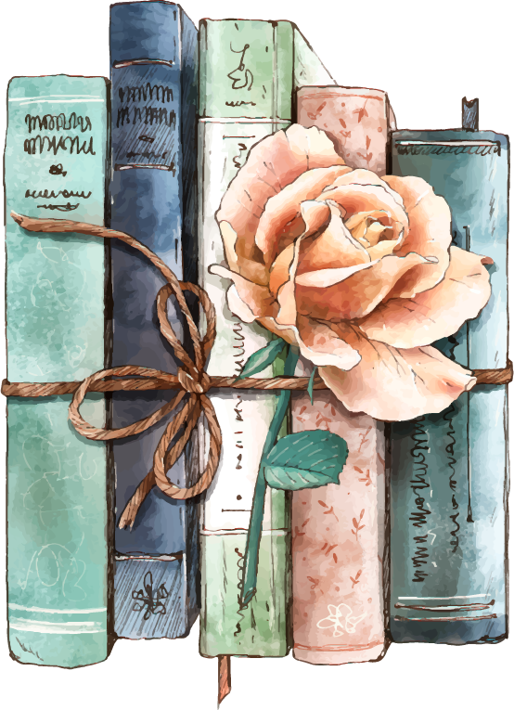


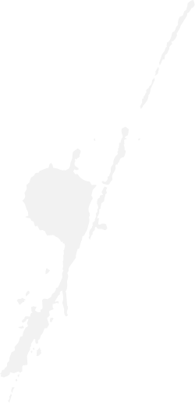
Abschlussarbeit: Deutsche Literatur
Hier beginnt deine Präsentation

Slide 2
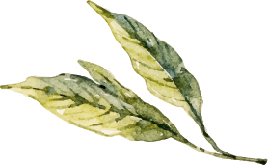
Inhalt dieser Vorlage
Hier ist, was du in dieser Slidesgo Vorlage finden wirst:
Eine Folienstruktur basierend auf einer These-Verteidigung-Präsentation, die du einfach an deine Bedürfnisse anpassen kannst. Für weitere Infos, über die Bearbeitung der Vorlage, besuche bitte die Slidesgo School oder lies unsere FAQs.
Um diese Vorlage mit den richtigen Schriftarten im ppt-Format anzuzeigen, musst du die von uns verwendeten Schriftarten herunterladen und auf deinem Computer installieren. Klicke hier, um zu erfahren, wie du Schriftarten herunterladen und installieren kannst.
Eine Auswahl an grafischen Ressourcen, die sich für die Verwendung in der Präsentation eignen, findest du in der alternativen Ressourcen Folie.
Eine Danke folie, die du unbedingt einhalten musst, damit die Credits für unser Design korrekt angegeben werden.
Eine Ressourcen-Folie, auf der du Links zu allen Elementen findest, die in der Vorlage verwendet wurden.
Gebrauchsanweisung.
Finale folien mit:
Die Schriftarten und Farben, die in der Vorlage verwendet wurden.
Eine Auswahl an Illustrationen. Du kannst sie auch mit dem Online-Editor nach Belieben anpassen und animieren. Besuche Storyset, um mehr zu finden.
Weitere Infografik-Ressourcen, deren Größe und Farbe bearbeitet werden können..
Sets mit anpassbaren Icons der folgenden Themen: Allgemein, Business, Avatar, Kreativprozess, Bildung, Hilfe & Support, Medizin, Natur, Darstellende Kunst, SEO & Marketing und Teamwork.
Du kannst diese Folie löschen, wenn du mit der Bearbeitung der Präsentation fertig bist.

Slide 3

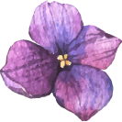
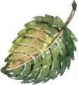
Inhaltsverzeichnis
01
02
Ziele
Methodik
03
04
Ergebnisanalyse
Schlussfolgerungen
Du kannst das Thema des Abschnitts hier beschreiben
Du kannst das Thema des Abschnitts hier beschreiben
Du kannst das Thema des Abschnitts hier beschreiben
Du kannst das Thema des Abschnitts hier beschreiben

Slide 4
Inhaltsverzeichnis
01
02
03
04
05
Ziele
Du kannst das Thema des Abschnitts hier beschreiben
Methodik
Du kannst das Thema des Abschnitts hier beschreiben
Ergebnisanalyse
Du kannst das Thema des Abschnitts hier beschreiben
Schlussfolgerungen
Du kannst das Thema des Abschnitts hier beschreiben
Autoren
Du kannst das Thema des Abschnitts hier beschreiben

Slide 5
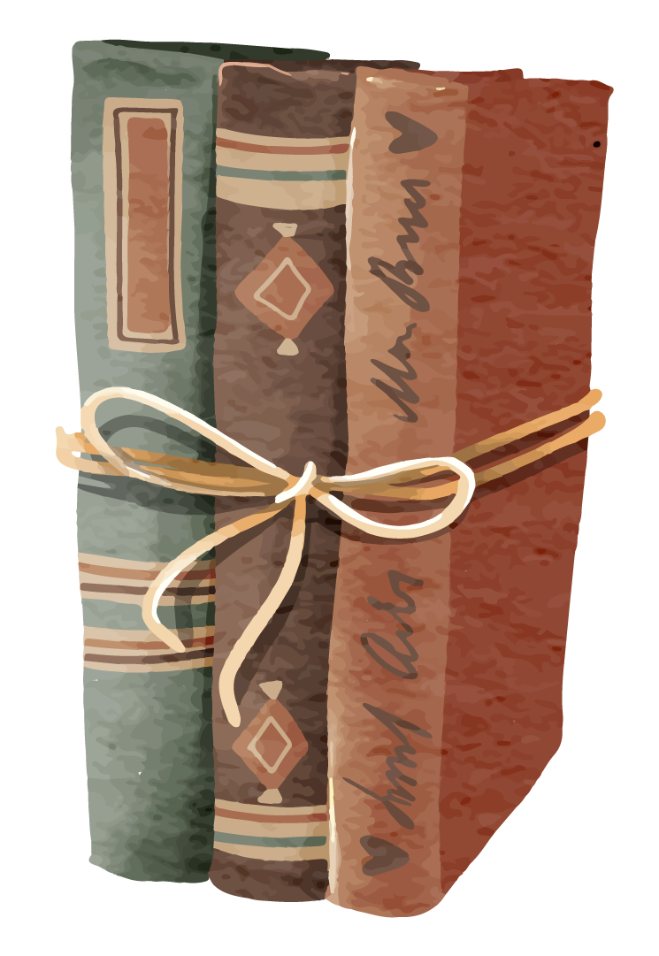
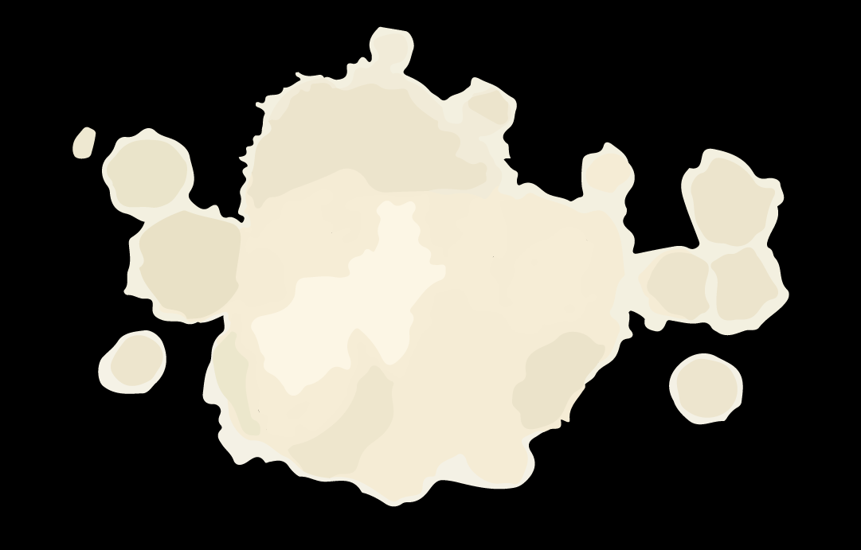



Inhaltsverzeichnis
01
02
03
04
Ziele
Methodik
Du kannst das Thema des Abschnitts hier beschreiben
Du kannst das Thema des Abschnitts hier beschreiben
Ergebnisanalyse
Schlussfolgerungen
Du kannst das Thema des Abschnitts hier beschreiben
Du kannst das Thema des Abschnitts hier beschreiben

Slide 6

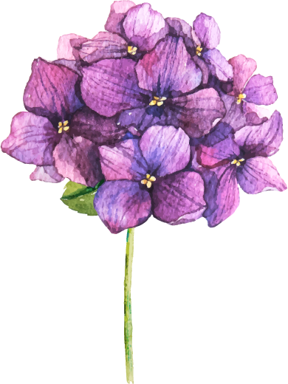
01
Ziele
Gib hier einen Untertitel ein, wenn du es brauchst

Slide 7
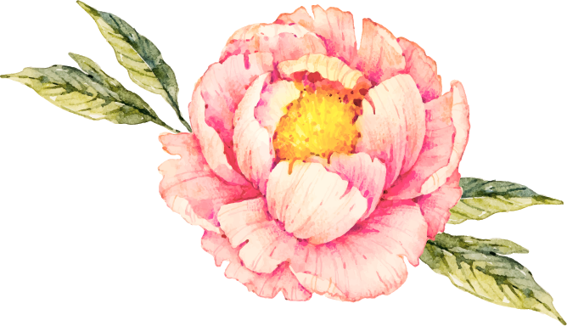
Einführung
Hier kannst du eine kurze Beschreibung des Themas geben, über das du sprechen möchtest. Wenn du zum Beispiel über den Merkur sprechen willst, könntest du sagen, dass er der kleinste Planet im gesamten Sonnensystem ist

Slide 8
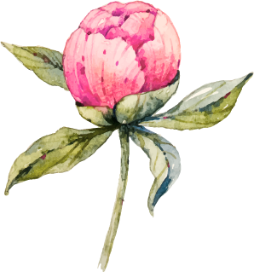
—Jemand Berühmt
„Dies ist ein Zitat, Worte voller Weisheit, die jemand Wichtiges gesagt hat und die den Leser inspirieren können.”

Slide 9
Lernziele
Merkur
Venus
Mars
Merkur ist der sonnennächste Planet und der kleinste
Die Venus ist der zweite Planet des Sonnensystems
Obwohl er rot ist, ist der Mars eigentlich sehr kalt. Er ist voll Eisenstaub

Slide 10
Literarische Rezension
Theorie 1
Theorie 2
Der Merkur ist der sonnennächste Planet und der kleinste, er ist nur ein bisschen größer als der Mond
Die Venus hat einen schönen Namen und ist der ist der drittkleinste Planet des Sonnensystems

Slide 11
Literarische Rezension
Theorie 1
Die Venus ist der zweite Planet des Sonnensystems und der drittkleinste
Theorie 2
Obwohl er rot ist, ist der Mars eigentlich sehr kalt. Er hat zwei Monde!

Slide 12
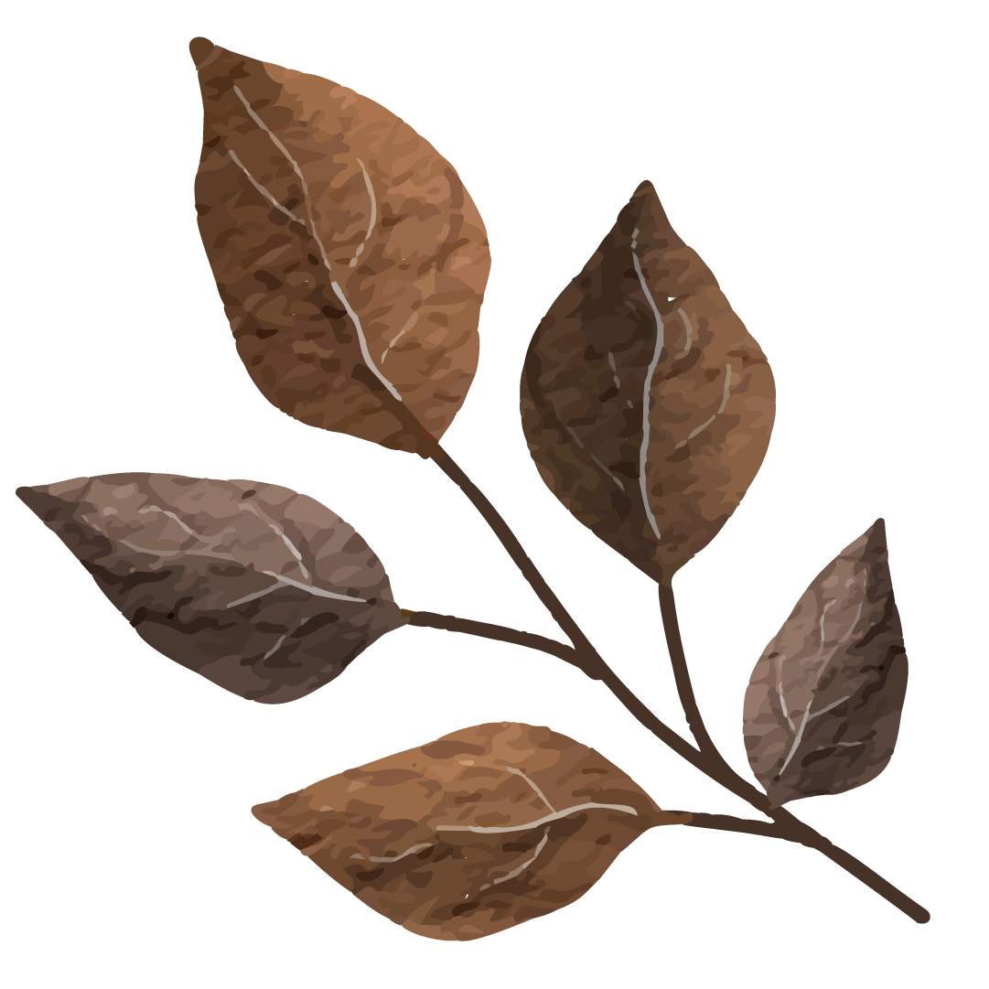
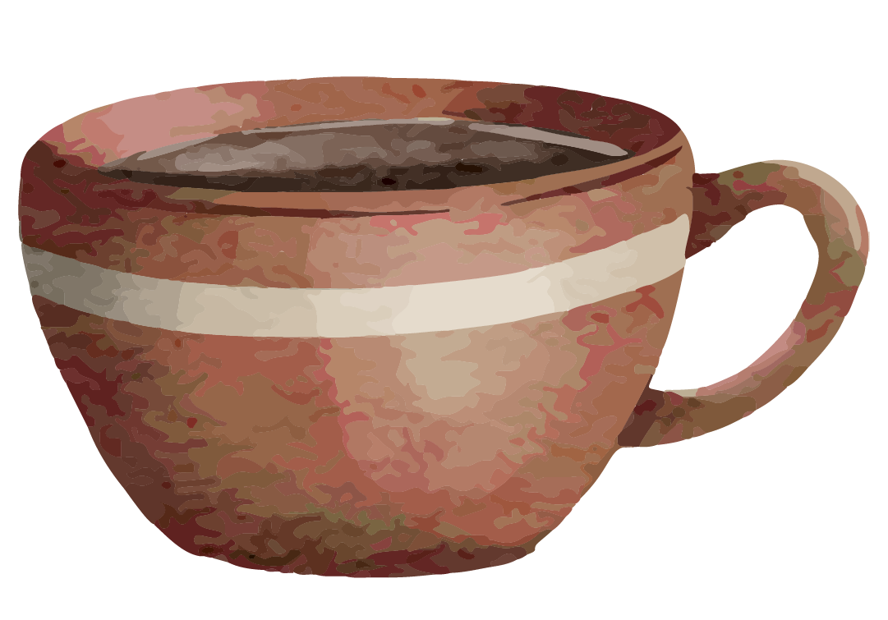
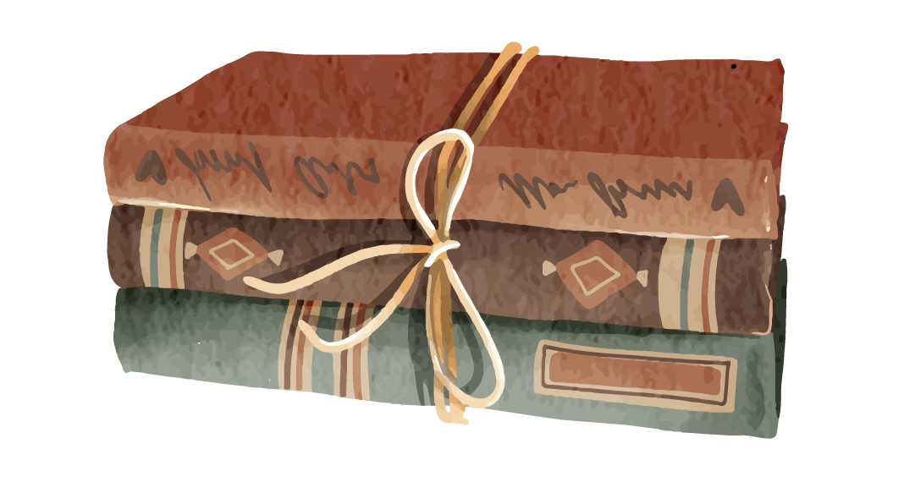
Wichtige Lernthemen
Kontext analysieren
Schreibwerkzeuge
Beliebte Autoren
Literarische Epochen
Schreibmethoden
Merkur ist der sonnennächste Planet
Die Venus ist ein Gesteinsplanet
Der Mars ist eigentlich sehr kalt
Jupiter ist ein Gasriese und der größte Planet
Saturn besteht aus Wasserstoff und Helium

Slide 13
Zeitplan (Schedule)
Januar
Februar
März
April
Mai
Projekt 1
Task 1
Task 2
Task 3
Merkur
Venus
Mars
Merkur ist der sonnennächste Planet
Die Venus ist ein Gesteinsplanet
Der Mars ist eigentlich sehr kalt

Slide 14
Schreiben Workshops
 | Montag | Dienstag | Mittwoch
Literatur | 2 pm | 4 pm | 10 am
Schreiben | 4 pm | 5 pm | 1 pm
Lesen | 5 pm | 10 am | 5 pm
Literatur
Schreiben
Lesen
Merkur ist der sonnennächste Planet
Die Venus ist ein Gesteinsplanet
Der Mars ist eigentlich sehr kalt

Slide 15
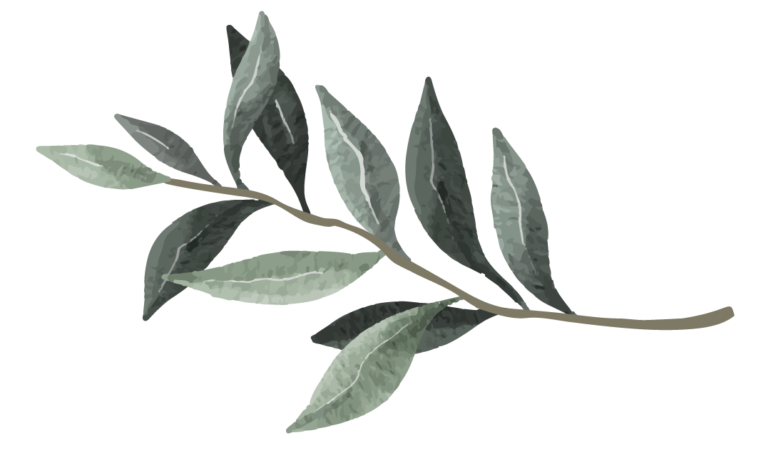
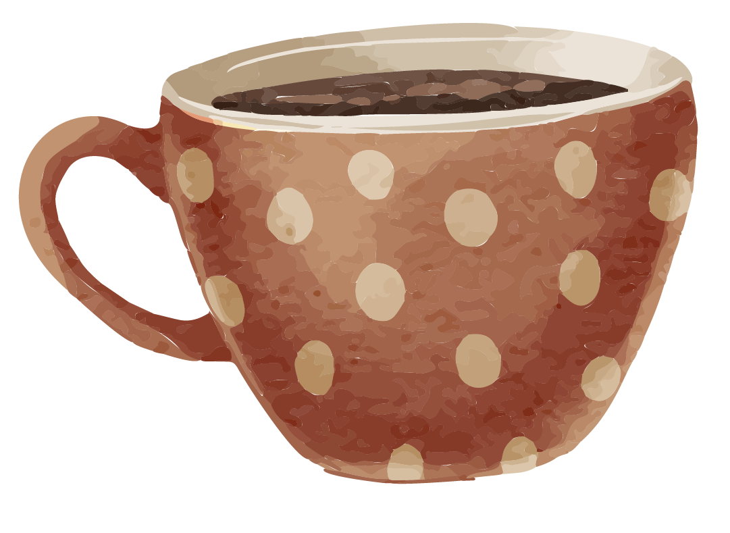
Deutsche Literatur und Englische Literatur
Deutsche Literatur
Englische Literatur
Merkur ist der sonnennächste Planet
Der Mars ist eigentlich sehr kalt
Jupiter ist ein Gasriese und der größte Planet
Saturn besteht aus Wasserstoff und Helium
Die Venus ist ein Gesteinsplanet
Neptun ist der äußerste Planet des Systems!
Ceres befindet sich im Asteroidengürtel
Pluto wird nun als Zwergplanet betrachtet

Slide 16
Die meisten gelesenen Bücher
Vampirgeschichte
120K
Der Merkur ist der sonnennächste Planet
Rittergeschichte
55K
Die Venus ist fast so groß wie die Erde
25K
Religiöse Geschichte
Obwohl er rot ist, ist der Mars sehr kalt

Slide 17
02
Metodik
Gib hier einen Untertitel ein, wenn du es brauchst

Slide 18
Methodik
Saturn
Der Merkur ist der sonnennächste Planet
Saturn besteht aus Wasserstoff und Helium
Mars
Die Venus ist fast so groß wie die Erde
Obwohl er rot ist, ist der Mars eigentlich ein kalter Ort
Jupiter
Obwohl er rot ist, ist der Mars sehr kalt
Jupiter ist der größte in unserem Sonnensystem
Ceres befindet sich im Asteroidengürtel

Slide 19
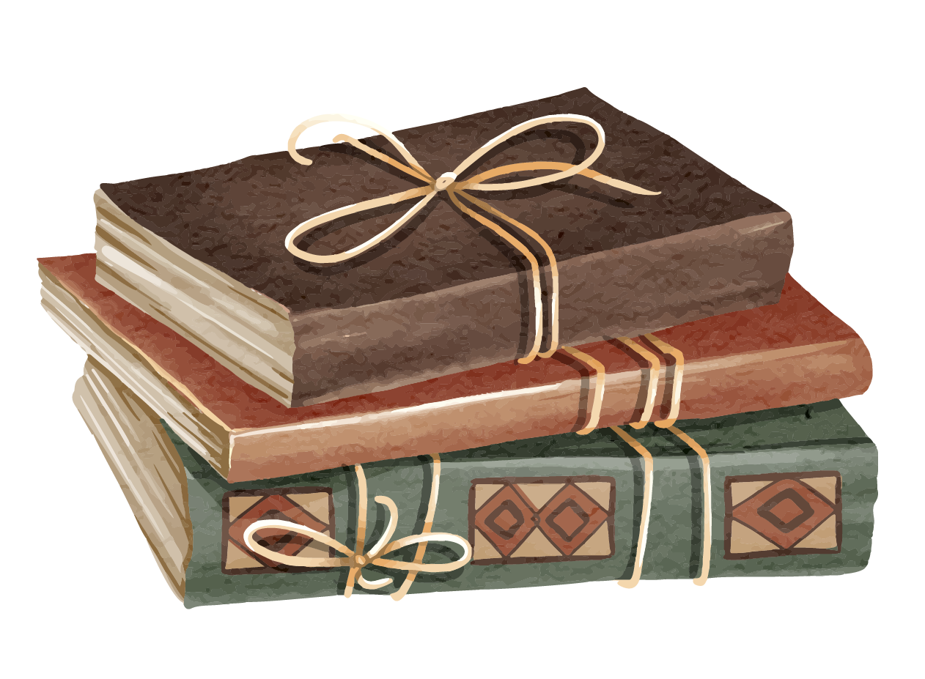
Methode zur Veröffentlichung von Schriften
Lesen
Genehmigung
Obwohl er rot ist, ist der Mars sehr kalt
Jupiter ist der
größte Planet
Schreiben
Umzuschreiben
Die Venus ist fast so groß wie die Erde
Der Saturn ist der Planet mit Ringen

Slide 20
Methodik
Schreiben
Lesen
Die Venus ist fast so groß wie die Erde
Obwohl er rot ist, ist der Mars sehr kalt
Senden
Korrekt
Jupiter ist der
größte Planet
Der Saturn ist der Planet mit Ringen

Slide 21
Tabelle
 | Test 1 | Test 2 | Test 3 | Test 4
Schreibe die Idee hier auf
Schreibe die Idee hier auf
Schreibe die Idee hier auf
Schreibe die Idee hier auf
Schreibe die Idee hier auf

Slide 22
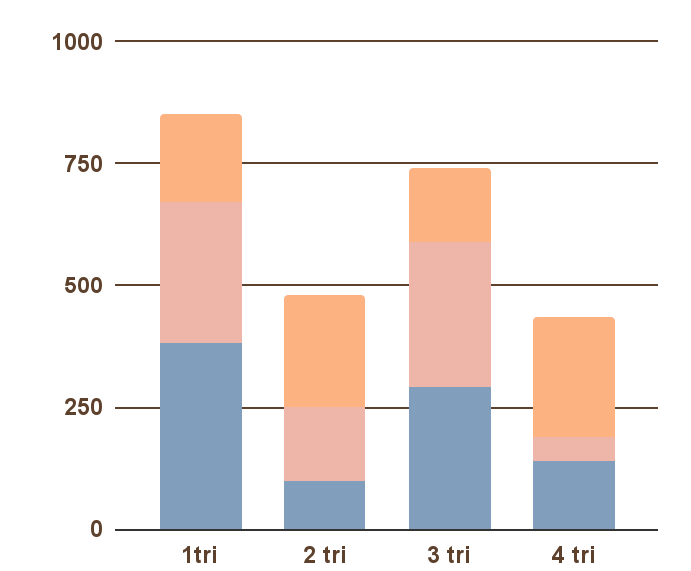
Ergebnisanalyse
Merkur
47K
Der Merkur ist der sonnennächste Planet
Venus
30K
Die Venus ist fast so groß wie die Erde
Mars
12K
Folge dem Link in das Diagramm, um die Daten zu ändern und füge dann das neue hier ein. Für mehr Infos, klicke hier
Obwohl er rot ist, ist der Mars sehr kalt

Slide 23
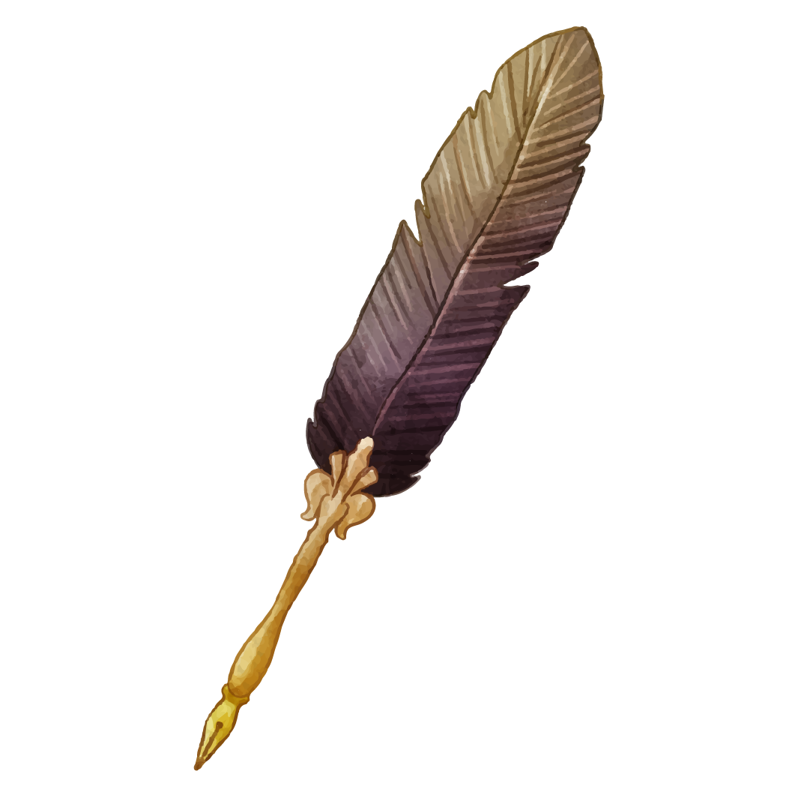
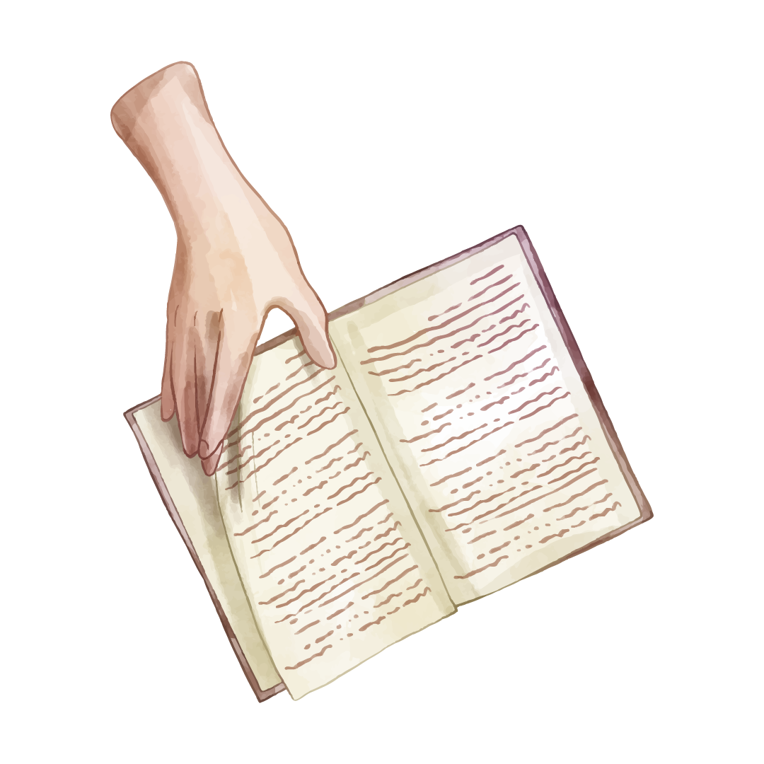
Beste Autoren nach Genre
Genres
Polizei-Genre
Horror-Genre
Fantasy-Genre
Nathanael Gunmeister
Samuel Evalen
Fletch Ravenclaw
Ruby Guidelines
Theodore R. Toe
Valentino Skinner

Slide 24
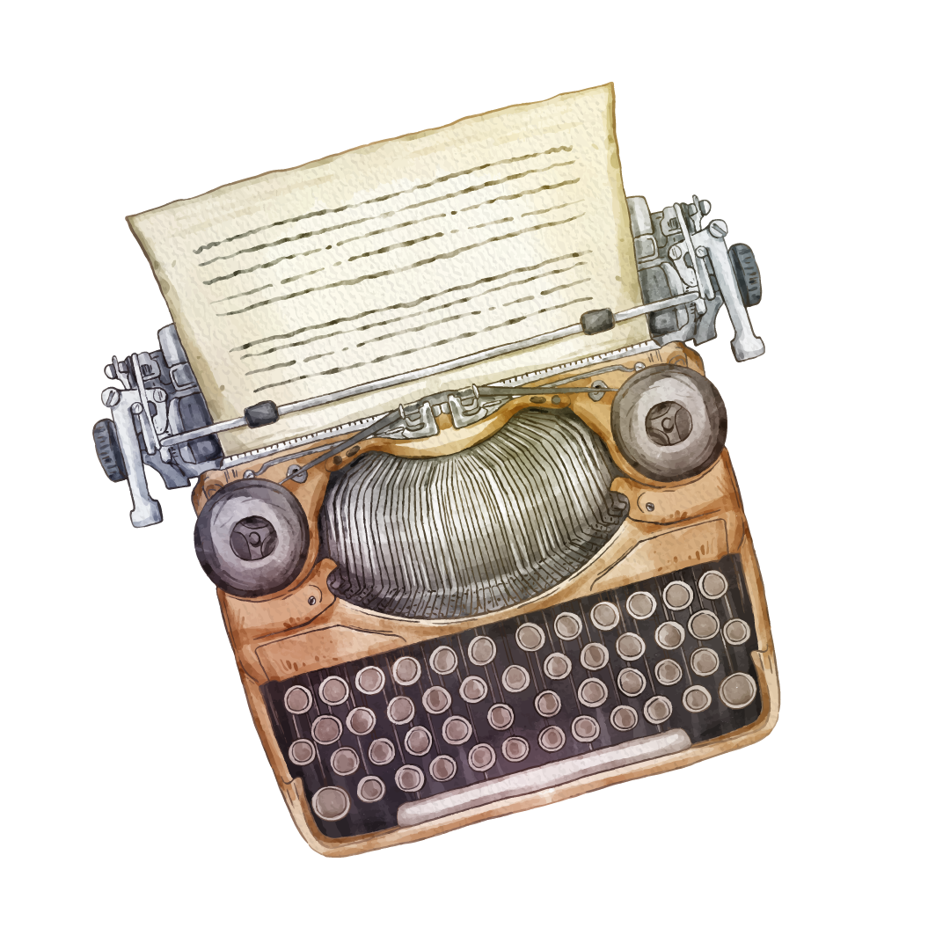
04
Schlussfolgerungen
Gib hier einen Untertitel ein, wenn du es brauchst

Slide 25
​​Schlussfolgerungen
Jupiter
Merkur
Mars
Venus
Jupiter ist der größte in unserem Sonnensystem!
Der Merkur ist der sonnennächste Planet
Obwohl er rot ist, ist der Mars sehr kalt
Die Venus ist fast so groß wie die Erde

Slide 26
​​Schlussfolgerungen
Autoren
Die Venus ist fast so groß wie die Erde
Wichtige Werke
Jupiter ist der
größte Planet
Historische Meilensteine
Obwohl er rot ist, ist der Mars sehr kalt
Deutsche Autoren
Der Saturn ist der Planet mit Ringen

Slide 27
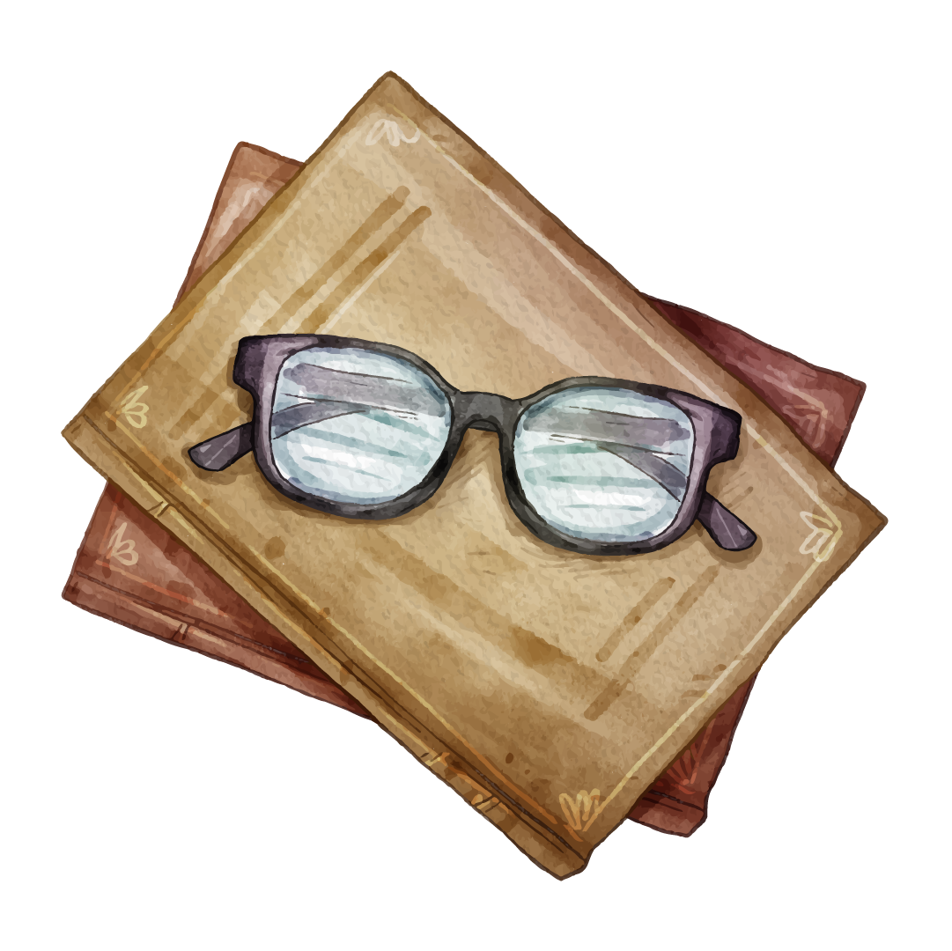
Wichtigste Schlussfolgerungen
Nobelpreis
Jupiter ist der größte in unserem Sonnensystem!
Schriftsatz
Die Venus ist fast so groß wie die Erde
Deutsche Autoren
Der Saturn ist der Planet mit Ringen

Slide 28
Bibliographische Referenzen
Autor | John Doe | Jenna Williams | Rick Martin
Titel des Buches | Venus Buch | Mars Buch | Jupiter Buch
Jahr der Veröffentlichung | 2006 | 2010 | 2015

Slide 29
Berühmte Zitate bedeutender Autoren
„Der Merkur ist der sonnennächste Planet und der kleinste”
—Jemand Berühmt
„Jupiter ist ein Gasriese und der größte Planet in unserem Sonnensystem”
—John Beard
„Obwohl er rot ist, ist der Mars eigentlich sehr kalt. Er hat zwei Monde!”
—Ursula Fleming

Slide 30
Schriftsteller jeder Epoche
Mittelalter | Will Beard | Die Sonne ist der Stern im Zentrum des Sonnensystems
Renaissance | Alan L. Ement | Obwohl er rot ist, ist der Mars sehr kalt
Barocke | Ursula Fleming | Jupiter ist der größte in unserem Sonnensystem!
Romantik | Manuel Artichoke | Pluto wird nun als Zwergplanet betrachtet
Expressionismus | Justin Wensleydale | Der Merkur ist der sonnennächste Planet

Slide 31
Zeitlinie
Merkur
Venus
Neptun
Merkur ist der sonnennächste Planet und der kleinste
Die Venus ist der zweite Planet des Sonnensystems
Der äußerste Planet unseres Sonnensystems!
01
01
02
03
04
05
Mars
Jupiter
Obwohl er rot ist, ist der Mars eigentlich sehr kalt
Der Jupiter ist ein Gasriese und der größte Planet

Slide 32
Zeitlinie
Mittelalterlich
Modernismus
Merkur ist der sonnennächste Planet und der kleinste
Die Venus ist der zweite Planet des Sonnensystems
1400
2000
1000
1800
Renaissance
Heute
Der Jupiter ist ein Gasriese und der größte Planet
Die Sonne ist der Stern im Zentrum des Sonnensystems

Slide 33
Deutschlandkarte
Merkur
Der Merkur ist der sonnennächste Planet
Venus
Die Venus ist fast so groß wie die Erde
Mars
Obwohl er rot ist, ist der Mars sehr kalt

Slide 34
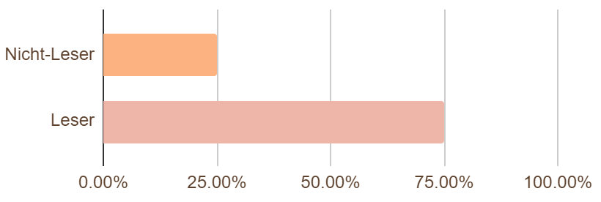
Leser in Deutschland
Leser
Nicht-Leser
Jupiter ist der größte Planet
Folge dem Link in das Diagramm, um die Daten zu ändern und füge dann das neue hier ein. Für mehr Infos, klicke hier
Neptun ist der äußerste Planet

Slide 35
Geliebte Genres
50%
Mittelalterlich
20%
Romantisch
30%
Piraten

Slide 36
Kreativer Prozess für das Schreiben
Die Venus ist fast so groß wie die Erde
Loslassen
Jupiter ist der
größte Planet
Schreiben
Obwohl er rot ist, ist der Mars sehr kalt
Sei inspiriert
Der Saturn ist der Planet mit Ringen
Denken

Slide 37
Kreatives Schreiben
01
Denken
Der Jupiter ist ein Gasriese und der größte Planet
Sei inspiriert
02
Der Jupiter ist ein Gasriese und der größte Planet
03
Schreiben
Merkur ist der sonnennächste Planet und der kleinste

Slide 38
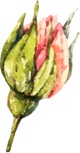
Geniale Worte

Slide 39
Hauptideen
Merkur
Venus
Mars
Jupiter
Saturn
Neptun
Merkur ist der sonnennächste Planet
Die Venus ist ein Gesteinsplanet
Der Mars ist eigentlich sehr kalt
Jupiter ist ein Gasriese und der größte Planet
Es besteht aus Wasserstoff und Helium
Der äußerste Planet unseres Sonnensystems!

Slide 40
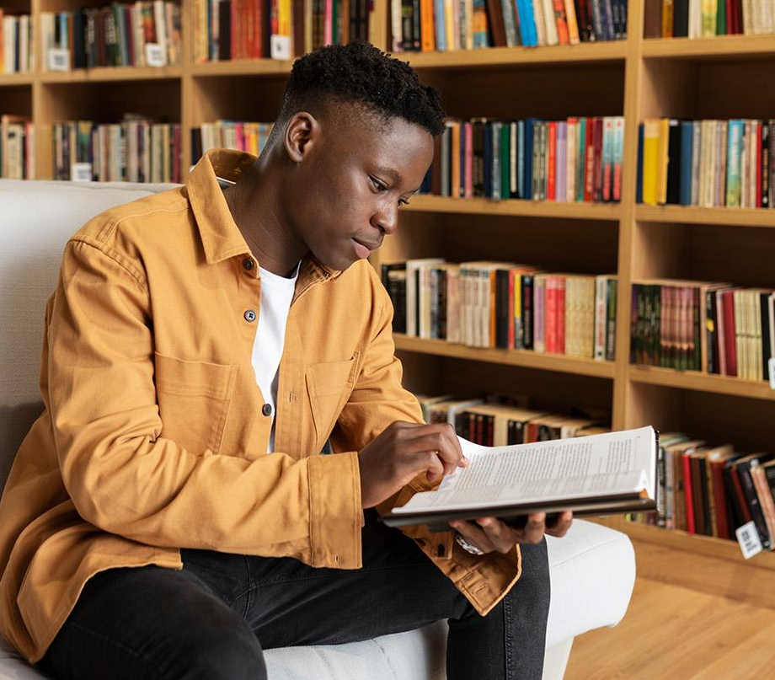
Sturm und Drang
Geschichte
Johann Georg Hamann
Johann Gottfried von Herder
Die Venus ist ein Gesteinsplanet
Saturn besteht aus Wasserstoff und Helium
Jupiter ist der größte in unserem Sonnensystem!
Saturn ist ein Gasriese und hat viele Ringe
Pluto wird nun als Zwergplanet betrachtet

Slide 41
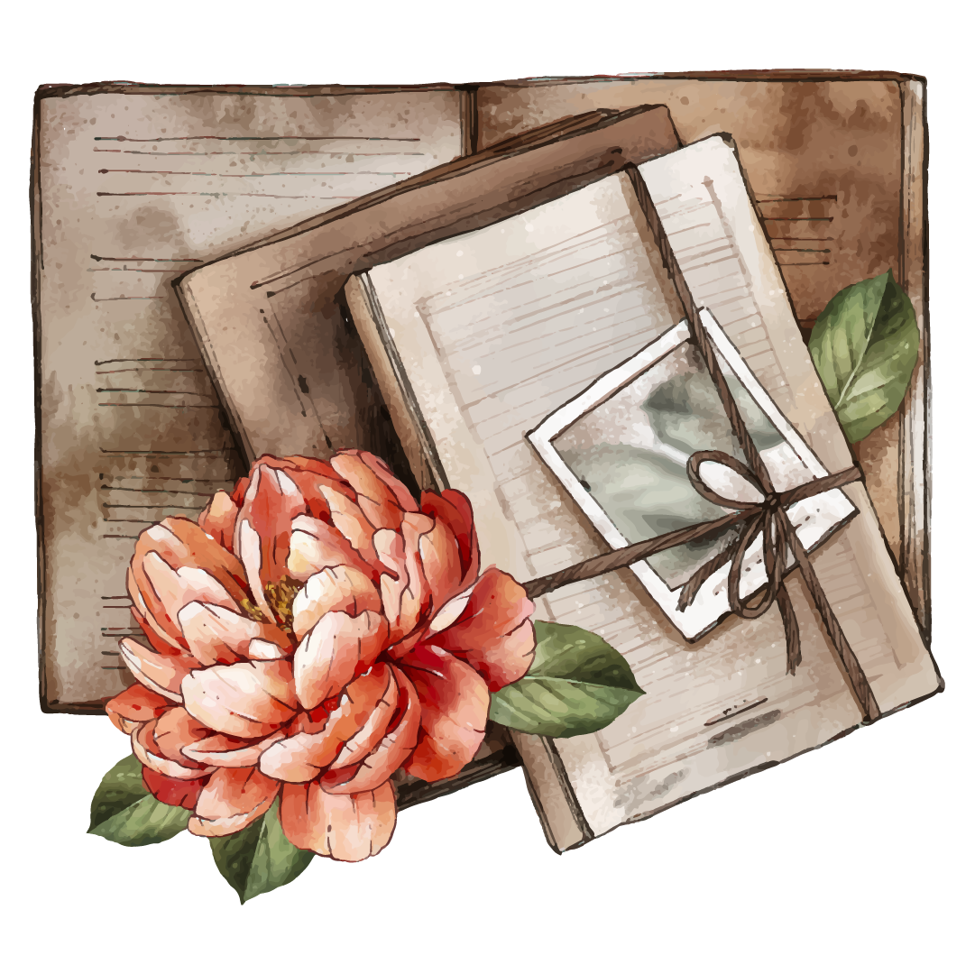
Hauptideen
Merkur
Venus
Saturn
Jupiter
Mars
Neptun
Merkur ist der sonnennächste Planet
Die Venus ist ein Gesteinsplanet
Es besteht aus Wasserstoff und Helium
Jupiter ist ein Gasriese und der größte Planet
Der Mars ist eigentlich sehr kalt
Der äußerste Planet unseres Sonnensystems!

Slide 42
Einflussreichster Schriftsteller
Dazwischen leben
Geschriebene Bücher
1749-1832
Der Mars ist eigentlich sehr kalt
Saturn besteht aus Wasserstoff und Helium
Neptun ist der äußerste Planet des Systems!
Johann Wolfgang von Goethe
Studien
Die Venus ist ein Gesteinsplanet
1765-1771

Slide 43
Klassische Geschichten
Hänsel und Gretel
Rumpelstilzchen
Die Venus ist fast so groß wie die Erde
Jupiter ist der
größte Planet
Der Froschkönig
Rapunzel
Obwohl er rot ist, ist der Mars sehr kalt
Der Saturn ist der Planet mit Ringen

Slide 44
Verfassung eines deutschen literarischen Werkes
Unvollständige Daten
Symbolismus
Die Venus ist fast so groß wie die Erde
Obwohl er rot ist, ist der Mars sehr kalt
Umrissene Zeichen
Der Mars ist eigentlich sehr kalt

Slide 45
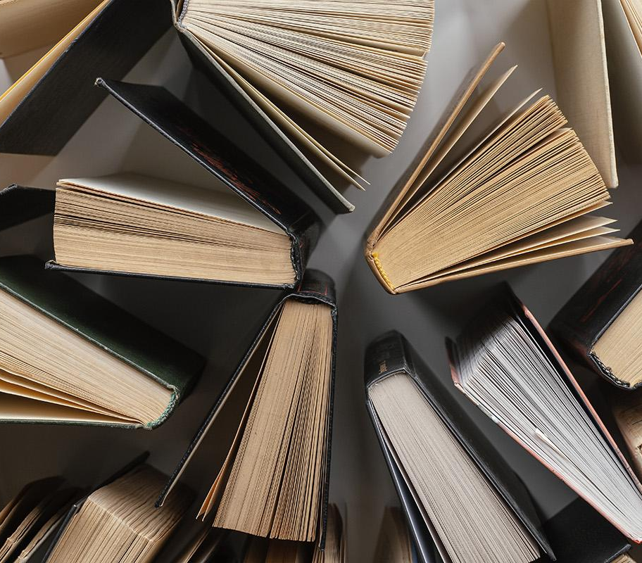
Bilder sind leichter zu verstehen
Bilder zeigen große Datenmengen, also denke daran: verwende ein Bild statt eines langen Textes

Slide 46
Bilder sind leichter zu verstehen
Bilder zeigen große Datenmengen, also denke daran: verwende ein Bild statt eines langen Textes

Slide 47

Mockup
Du kannst das Bild auf dem Bildschirm durch dein eigenes Werk ersetzen. Rechtsklick einfach darauf und wähle „Bild ersetzen”

Slide 48
Alternative Ressourcen
Hier ist eine Auswahl an alternativen Ressourcen im gleichen Stil wie diese Vorlage
Vektoren
Coffee cup stains
Set of black ink spots in flat style
Watercolor botanical flowers and leaves
Watercolor world book day banners set
Watercolor world book day illustration
Watercolor world book day

Slide 49
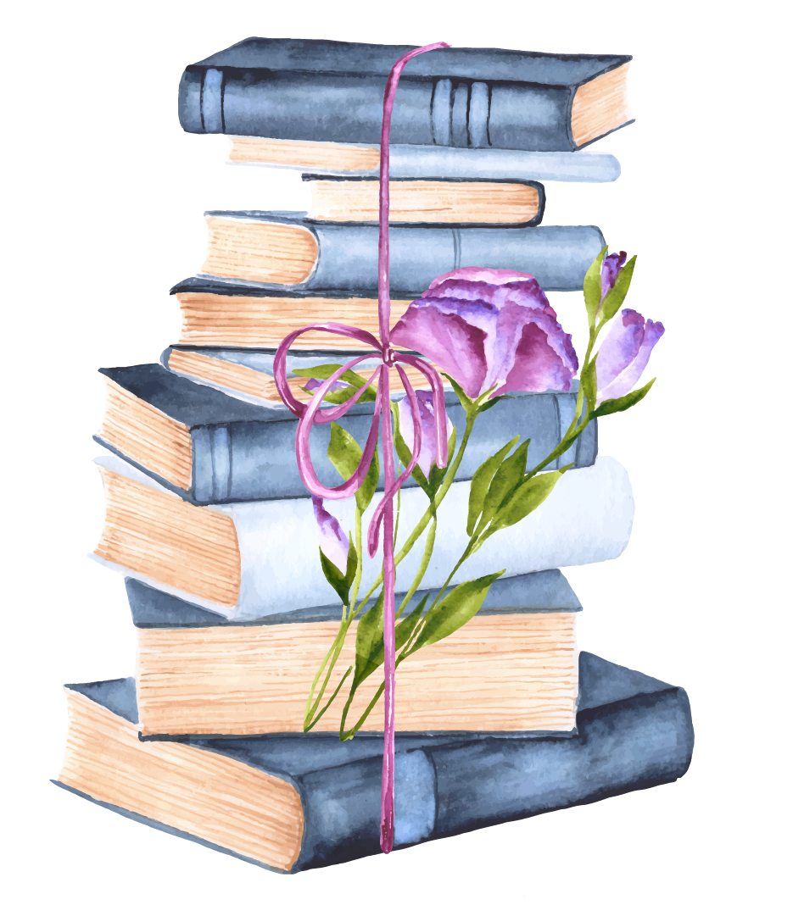
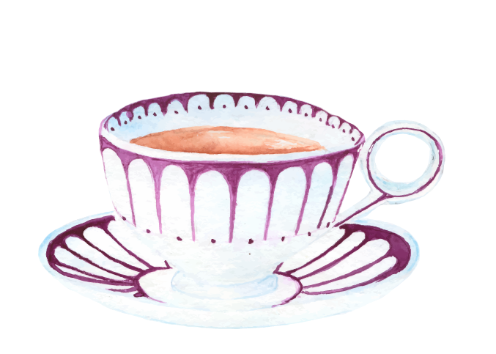
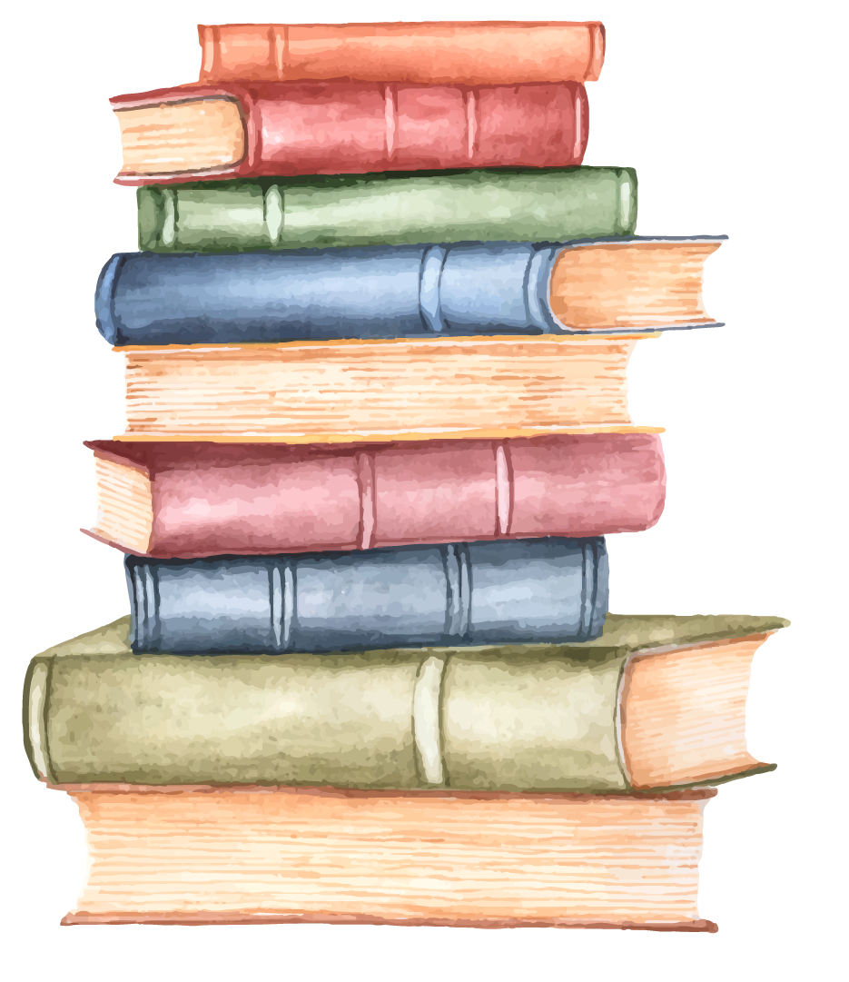
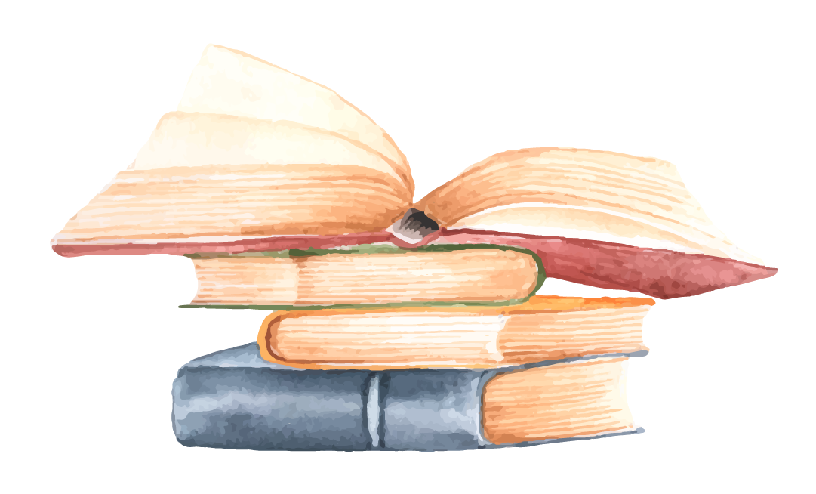
Premium Alternative Ressourcen
Hier ist eine Auswahl an alternativen Ressourcen im gleichen Stil wie diese Vorlage
Vektoren
Watercolor world book day background
Watercolor world book day background 1
Watercolor world book day illustration
Watercolor world book day illustration 1

Slide 50
Alternative Ressourcen Premium
Mars
Venus
Merkur
Saturn
Merkur
Mars
Saturn
Hier ist eine Auswahl an alternativen Ressourcen im gleichen Stil wie diese Vorlage
01
02
01
02
03
04
03
04

Slide 51
Ressourcen
Haben dir die Ressourcen auf dieser Vorlage gefallen? Erhalte sie kostenlos auf unseren anderen Webseiten:
Vektoren
Vintage scrapbook paper collection
Watercolor world book day
Watercolor world book day illustration
Hand painted watercolor doodle frames collection
Watercolor botanical flowers and leaves
Set of black ink spots in flat style
Photo
Close up hands holding open book
Top view books arrangement

Slide 52
Premium Ressourcen
Haben dir die Ressourcen auf dieser Vorlage gefallen? Erhalte sie kostenlos auf unseren anderen Webseiten:
Photos
Full shot woman reading on couch
Young student learning in the library
Boy smiling
Joyful african american woman in studio
Medium shot smiley man posing
Icon pack
Literature Flat Icon Pack
Vektoren
Watercolor literature illustration
Watercolor world book day illustration
Watercolor world book day instagram posts collection
Watercolor stack of books

